Slide 1
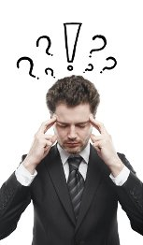
Лекция 12. Внимание и действие

Slide 2
ВОПРОСЫ:
Внимание как перцептивное действие. Внимание и моторное действие.
Внимание как управление.

Slide 3
Центральным понятием подхода У. Найссера стало представление о схемах или внутренних когнитивных структурах, участвующих в переработке входной стимуляции, предвосхищении и поиске необхо­димой информации в окружающей среде.
У. Найссер пишет:
"По моему мнению, важнейшими для зрения когнитив­ными структурами являются предвосхищающие схемы, подготавливающие индивида к принятию информации строго определенного, а не любого вида и, таким образом, управляющие зрительной активностью. Поскольку мы спо­собны видеть только то, что умеем находить глазами, именно эти схемы (вместе с доступной в данный момент информаци­ей) определяют, что будет воспринято.

Slide 4
Восприятие, дейст­вительно,— конструктивный процесс, однако конструирует­ся отнюдь не умственный образ, возникающий в сознании, где им восхищается некий внутренний человек.
В каждый момент воспринимающим конструируются предвосхищения некоторой информации, делающие возможным для него принятие ее, когда она оказывается доступной.
Чтобы сде­лать эту информацию доступной, ему часто приходится ак­тивно исследовать оптический поток, двигая глазами, голо­вой или всем телом. Эта исследовательская активность на­правляется все теми же предвосхищающими схемами, пред­ставляющими собой своего рода планы для перцептивных действий, также как и готовность к выделению оптических структур некоторых видов. Результат обследования окруже­ния — выделенная информация — модифицирует исходную схему. Будучи таким образом модифицированной, она на­правляет дальнейшее обследование и оказывается готовой для дополнительной информации" (Найссер, 1981, с. 42).

Slide 5
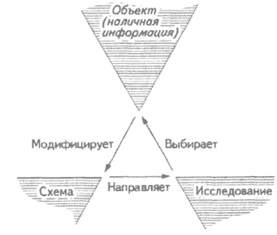
Описанный процесс автор называет перцептивным циклом и пред­ставляет его в виде модели, показанной на рис.

Slide 6
Отбор и селективное использование информации обусловлены не существованием каких-то пределов внутри схемы, а назначением и спецификой ее структуры, сложившейся по ходу научения или в процессе неоднократного выполнения определенного круга задач.
Отсюда следует, что никаких особых механизмов селекции не сущест­вует вообще, а трудности одновременного выполнения двух деятельностей могут быть, при условии отсутствия периферической ин­терференции, преодолены путем упражнения.

Slide 7
С целью эмпирической проверки основных положений этой гипоте­зы был проведен ряд экспериментов по методике селективного смотрения, аналогичной бинауральному прослушиванию, в которых предъявляли два движущихся изображения, наложенных друг на друга (Найссер, 1981; Neisser, Becklen, 1975; Neisser, 1979).
У. Найссер подчеркивает необычность этой ситуации. Действительно, ни в видо­вом, ни в индивидуальном опыте животных и человека зрительная за­дача такого типа никогда не встречалась.
Специальный механизм фильтрации релевантной стимуляции для такого условия не мог быть создан в процессе эволюции или индивидуального научения.
Если теория фильтра верна, то решение задачи зрительного вос­приятия одного из этих изображений оказалось бы невозможным или крайне затруднительным.

Slide 8


